Slide 1


和时间赛跑

Slide 2

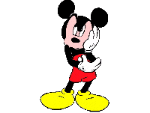
课文内容简介：
课文大意是？？？
这篇文章记叙了作者为何与时间赛跑及与时间赛跑所产生的结果，告诉了我们应珍惜时间，努力干事，不能浪费时间 。

Slide 3

学习目的：
通过学习课文，知道时间的重要性，懂得要珍惜时间，干任何事都要抓紧时间。

Slide 4

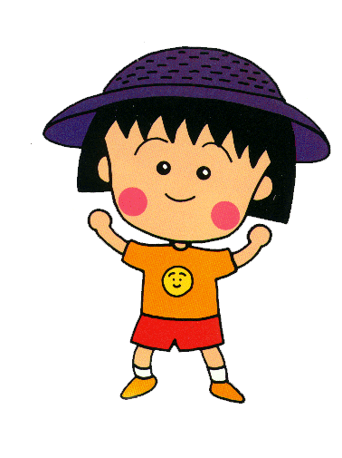
赛跑原因：
作者是在外婆去世后，因心里十分难受。
才在一次放学的路上决定要在太阳落山前赶回家，结果他赢了。
此后他决定事事都要和时间赛跑，也因此感受到了时间的珍贵。

Slide 5


课文结构：
和时间赛跑
所有时间里的事物，
都永远不会回来了。
一寸光阴一寸金，
寸金难买寸光阴。
光阴似箭，日月如梭。
虽然明天是会有新的太阳，
但永远不会有今天的太阳了。
时间珍贵，一去不回头。
我们应加把劲，快几步，和时间赛跑。

Slide 6
生字：
You Ai chi mi
忧 哀 持 谜
Mo Hong yin dong
磨 轰 印 栋

Slide 7
近义词、反义词
一、近义词：
排除 解除
忧伤 忧戚
反义词：
忧伤 快乐
永远 暂时
二、练习
近义：坚固 （） 反义： 整齐 （）
稠密 （） 排列 （）

Slide 8

词语解释：
忧伤——忧愁悲伤。
哀痛——悲伤，悲痛。
假若——连词，表示假设。

Slide 9

妙句赏析：
1、一寸光阴一寸金，寸金难买寸光阴。
含义：这句话充分的说明了时间的珍贵，并告诉我们时间就是金钱，而且是无价的是不能用金钱来衡量的。

Slide 10
课文简析：
本文通过叙述自己对时间的认识，和时间比赛及从中受到益处等感受，说明时间一去不回头，人们应该珍惜时间、抓紧时间、这样才能获得成功。
依此全文可分三段：

Slide 11
第一段（1—5自然段）：写外祖母去世使我认识到时间和时间里的事物，都永远不会回来，让人可怕可忧。
第二段（6—8自然段）：“我”感受到时间的流逝，常做和时间比赛的游戏。
第三段（9—10自然段）：写抓紧时间和时间赛跑，使“我”成功。

Slide 12

习题：
1、课文最后说：“假若你一直和时间赛跑，你就可以成功。”你同意这个说法吗？谈谈你的看法。

Slide 13
解答：
同意。
因为一个人若一直都抓紧时间，努力干任何事，时时早，事事早，任何时候

Slide 14
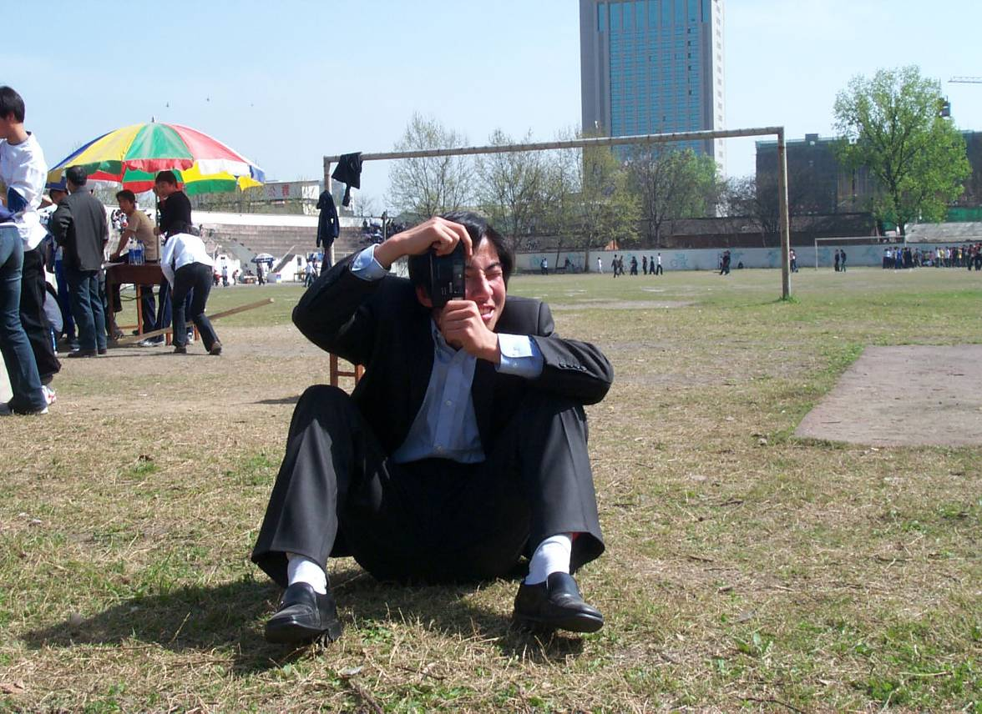

谢谢大家！
制作：
陕西省汉中师范学校
江伟
电话：
0916—2524627
BP:
0916-126-2349811
E-mail:
yhw525@163.com
2003. 4.

